Slide 1
四川联通IT工程师系列培训（初级）
四川联通IT工程师系列培训（初级）
Python程序设计语言入门
2018年3月
中国联合网络通信有限公司四川省分公司版权所有

Slide 2
目录
一、Python简介
二、基本语法
三、控制语句
四、 函数
五、类
六、模块

Slide 3
第一部分 Python简介
学习完本课程后，您将能够：
1、Python语言的诞生和发展历史
2、Python语言的特点
3、Python运行环境及安装方法
4、完成第一个程序：“hello，world”

Slide 4

什么是Python？
Python语言是一种解释型、面向对象、动态数据类型的高级程序设计语言

Slide 5


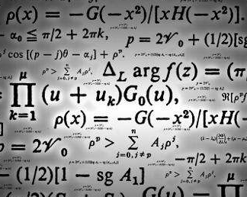



Python能做什么？
Web开发
系统网络运维
科学与数字计算
游戏开发
图形界面开发
网络编程
Notes:
Web开发：服务器端编程具有丰富的Web开发框架，如Django，快速完成一个网站的开发和web服务。典型的如国内的豆瓣、知乎，国外的Google，Youtube
系统网络运维：在运维工作中，有大量重复性工作，需做系统管理、监控等，Python非常适合用于将工作自动化，提高工作效率
科学计算：Python被广泛应用于科学和数字计算中，例如生物信息学、物理、建筑、地理信息、常用numpy，SciPy
游戏开发：Python有很好的3D游戏渲染库和游戏开发框架，有很多使用Python开发的游戏，如迪斯尼卡通城。常用PyGame。
图形界面开发：可编写做梦图形用户界面，还可以扩展微软的Windows。常用TK\gtk+、Pyqt、win32等
网络编程：除了网络和互联网的支持，Python还提供了对底层网络的支持。

Slide 6

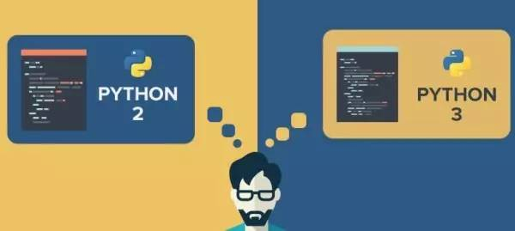
Python语言的发展历史
Python语言由诞生于1989年，由Guido van Rossum（人称“龟叔”）在荷兰国家数学和计算机科学研究所设计出来的
Python 2.0版本于2000年10月发布。
在2008年12月，Python 3.0发布，此版本没有完全兼容之前的Python 2.0
Python也因此分为了Python 3.x派系和Python 2.7派系两大阵营

Slide 7
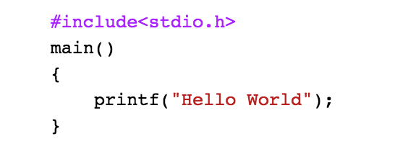
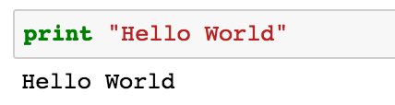
Python语言的特点
优点一：优雅、简单、明确
（减少花哨、晦涩的代码）
让程序开发者摆脱了程序本身语法规则的泥潭，更快的进行程序开发
C语言
Python语言

Slide 8
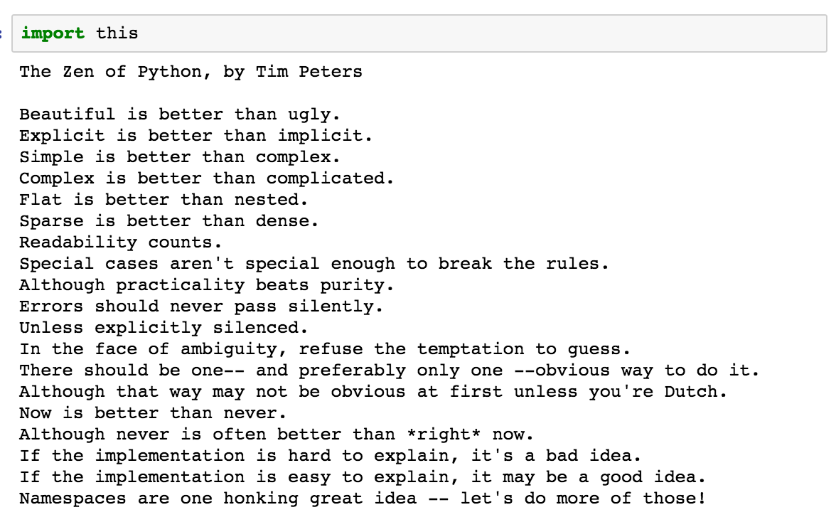
Python语言的特点
优点二：强大的标准库
完善的基础代码库，覆盖了网络通信、文件处理、数据库接口、图形系统、XML处理等大量内容，被形象地称为“内置电池”（batteries included）

Slide 9
Python语言的特点
优点三：良好的可扩展性
大量的第三方模块，覆盖了科学计算、Web开发、数据接口、图形系统等众多领域，开发的代码通过很好的封装，也可以作为第三方模块给别人使用。如Pandas、Numpy、Scikit-learn等等
优点四：免费、开源

Slide 10
Python语言的特点
缺点一：运行速度慢
缺点二：加密难

Slide 11
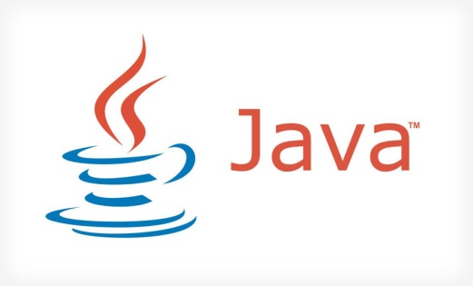
Python语言与Java
动态类型和静态类型
Python中一切皆对象
括号与缩进
应用领域
Notes:
1.动态类型和静态类型
Java和Python之间最大的区别之一就是两种语言处理变量的方式。Java强迫你在第一次声明变量时就定义其类型并且不允许你在后面的程序中更改它的类型。这就是静态类型。与之相反，Python不许声明时定义变量类型，可以改变一个变量的类型，例如可以把整型替换为字符串。但是不要因此以为Python是一个弱类型语言，因为不需要指定类型，还可以随时改变，事实上，Python是强类型语言，变量所绑定的对象在对象创建初期就确定好了类型，永远不可能被改变。同样，Java也是一个强类型语言。
2Python中一切皆对象
在Python中，不论是数值（整型、浮点型），字符串，字典，元组对象，还是他们所对应的类型，以及函数，模块等你所能看到的都是对象，他们的祖先是PyObject。而Java中至少函数，基本数据类型都不算对象。
3括号和缩进
Python与众多编程语言的不同之处还在于它使用缩进将代码分割成块。Java，像大部分其他语言一样，使用大括号定义函数和类定义的开头和结尾。使用缩进的好处在于它强迫你将你的程序写得比较易读，不会有缺括号导致错误的可能。
4可移植性
Java的可移植性更强，它可以用于开发平台独立的应用。这是Java相较于Python的优势之一，任何可以运用Java虚拟机的电脑或者移动设备都可以运行Java的应用，而不管你在哪里运行Python的程序你都需要一个编译器来将Python代码转化为你特定的操作系统可理解的代码。这是因为大部分设备已经安装了Java虚拟机，所以Java程序员可以自信的说他们的应用几乎对所有用户都可用。
5Python的GIL（缺点） Global Interpreter Lock
Python中的GIL一直被不少开发者所诟病，GIL是指全局解释锁，Python的多线程在多CPU条件下并不能并行的运行，而只能是每个线程运行的时候首先需要获得解释器的访问权限才可以执行，其他线程只能处于等待的过程，不过GIL并不是Python的致命缺点，否则现在没人会用的，因为有很多方案是协程，或者是用多进程机制来弥补。而Java支持真正的多线程并发操作，能很好的控制资源的的共享。
6应用领域
Java主要用于商业逻辑强的领域，如商城系统，金融，保险等传统数据库事务领域，通过类似ssh框架事务代码，对商业数据库，如oralce,db2,sql server等支持较好，软件工程理念较强，适合软件工程式的多人开发模式。Python主要用于web数据分析，科学计算，金融分析，信号分析，图像算法，数学计算，统计分析，算法建模，服务器运维，自动化操作，快速开发理念强，适合快速开发团队或个人敏捷模式。
7最多用途
Java用途最多的是web，Python用途最多的是脚本。

Slide 12

Python语言与R语言
机器学习的一把利器
可读性强，便于上手
灵活性强：可与其他如Web应用程序进行整合
通用语言，应用领域更广泛
以统计推断为导向
数据分析之外的领域有所限制
包凌乱且一致性较差

Slide 13
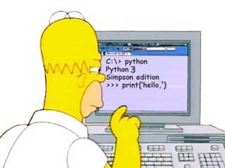
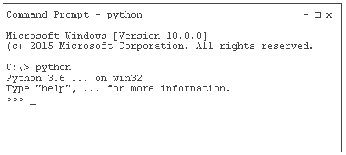
Python交互模式
在命令行模式下敲命令python，就看到类似如下的一堆文本输出，然后就进入到Python交互模式，它的提示符是>>>：
如果要让Python打印出指定的文字，可以用print()函数：
在Python交互模式下输入exit()并回车，就退出了Python交互模式，并回到命令行模式。

Slide 14
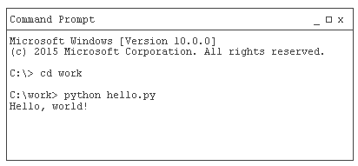
Python命令行模式
在命令行模式下，可以执行python进入Python交互式环境，也可以执行python hello.py运行一个.py文件。
执行一个.py文件只能在命令行模式执行，且需要先把当前目录切换到.py文件所在的目录下。

Slide 15

Anaconda——开源的Python发行版本
Anaconda是一个用于科学计算的Python发行版，支持 Linux, Mac, Windows系统，提供了包管理与环境管理的功能，可以很方便地解决多版本python并存、切换以及各种第三方包安装问题。
Anaconda利用工具/命令conda来进行package和environment的管理，并且已经包含了Python和相关的配套工具。

Slide 16
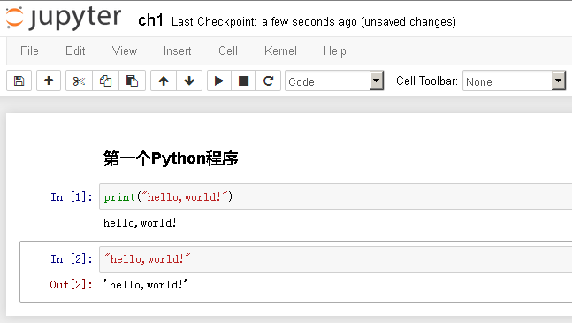
Jupyter Notebook
Jupyter notebook（又称IPython notebook）是Anaconda集成的一个基于web的交互式的笔记本，支持运行多种编程语言。
用户可以将 Jupyter Notebook 文档（.ipynb）分享给其他人，在Jupyter Notebook 中，代码可以实时的生成结果。

Slide 17
练一练
请参照《实验手册》完成：
1、安装Python运行环境
2、在交互模式完成第一个Python程序：打印“Hello，World！”
3、尝试在在命令行模式和Jupyter Notebook环境实现上述简单的程序运行。

Slide 18
第二部分 语法基础
学习完本小结后，您将能够了解：
1、变量、注释、print函数等基础概念
2、基本数据类型：整数、浮点数、布尔值、字符串
3、基本数据结构：列表、字典、元组、集合

Slide 19
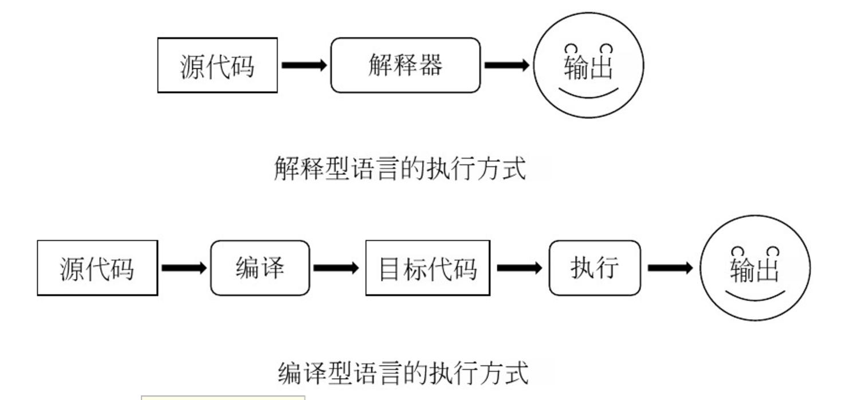
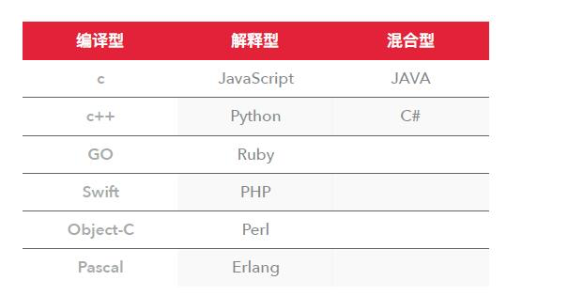
解释型语言
Python语言是一种解释型、面向对象、动态数据类型的高级程序设计语言
Notes:
高级；距离机器越远的语言
面向对象；拥有类等机制，能够进行对象编程。
动态；能在运行中添加或者删除类或者实例的属性、方法。
解释型；执行代码不是直接翻译成机器语言，而是翻译成中间码，再由解释器对中间代码进行解释执行。

Slide 20
print()函数
在Python 3.x版本中，print 函数为带括号的 print()
在Python 2.x版本中，同时兼容 print 和 print()
如果想要看变量的值，则直接在 print 后面加上变量名即可。如果是想要输出提示信息，如一句话，那我们需要将提示信息用 ‘ 单引号包裹起来（这使得内容构成一个字符串）

Slide 21
注释
如同我们在看书时做笔记一样
Python语言会通过注释符号识别出注释的部分，将它们当做纯文本，并在执行代码时跳过这些纯文本
在Python语言中，使用 # 进行行注释

Slide 22
基本数据类型
int: 整数，如1, 2, 3
float: 浮点数，如2.3, 3.6
bool: 布尔，包括True, False
str: 字符串，如'12.3', 'abcd'
Notes:
红色表示使用最频繁的数据类型

Slide 23
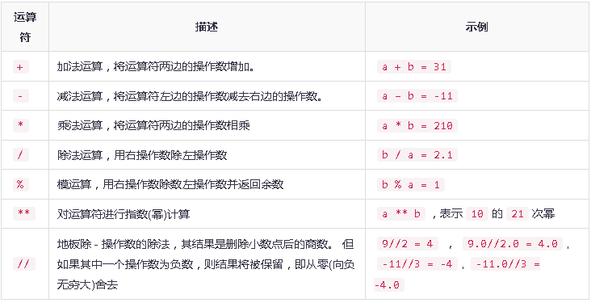
基本数据类型——数字
Python中的数字包含整数（int）和浮点数（float）两种基本类型
通常的数字表达式运算符: +, -, /, *, **, %, //
运算优先级和括号正常工作
Python算术运算符示例（假设变量a的值是10，变量b的值是21）

Slide 24
基本数据类型——布尔型（bool）
布尔型（bool）
布尔型只有 True 和 False 两种值。
比较运算和条件表达式都会产生 True 或 False
比较运算符:
<, <=, >, >=, ==, !=
逻辑运算符
and，or，not

Slide 25
基本数据类型——字符串（str）
字符串是以两个单引号(‘a’)或两个双引号(“a”)包裹起来的文本
转义字符（\）：字符串里常常存在一些如换行、制表符等有特殊含义的字符，这些字符称之为转义字符。
比如 \n 表示换行， \t 表示制表符
字符串格式化操作符 (%)，通常是生成新串的最佳方式
%d 十进制整数
%f 浮点数
%s 字符串

Slide 26
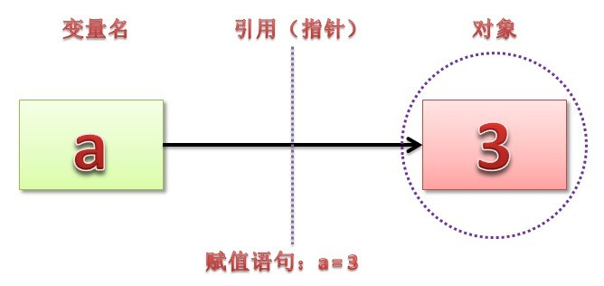
变量
变量：用来存储一些之后可能会变化的值
Python变量特点
使用前不需要声明
使用前不需要指定类型
没有被赋值的变量不能存在于代码中
Python变量赋值
通过赋值运算符 = 变量名和想要赋予变量的值连接起来，变量的赋值操作就完成了声明和定义的的过程
变量里存储的不是对象的值，而是对象的引用
Notes:
在其他语言中需要制定类型；
同一变量可以反复赋值，而且可以是不同类型的变量，这也是Python语言称之为动态语言的原因

Slide 27
类型转换
Python为动态语言，支撑使用内置函数进行变量类型转换。
int()将变量转换成整型
float()将变量转换成浮点型
str()将变量转换成字符串
bool()将变量转换成整型布尔型变量

Slide 28
列表
列表（list）是一个有序的序列结构，序列中的元素可以是不同的数据类型.
将列表中的各元素用逗号分隔开，并用中括号[]将所有元素包裹起来.
fibonacci_numbers = [1, 1, 2, 3, 5, 8, 13, 21]
num_str_bool = ['a', 1, 'b', 2, 'c', 3, True, False]
Notes:
弄清list的定义、list具有哪些特性、list的常用操作。执行print help(list)，查看list类的所有属性

Slide 29

列表切片
切片操作需要提供起始索引位置和最后索引位置，然后用冒号 : 将两者分开
如果未输入步长，则默认步长为 1
切片操作返回一系列从起始索引位置开始到最后索引位置结束的数据元素
需要注意的是，起始索引位置的值包含在返回结果中，而最后索引位置的值不包含在返回结果中

Slide 30
列表方法
L.append(obj) 增加一个元素
L.count(obj) 统计某个元素在列表中出现的次数
L.extend(seq) 扩展列表
L.index(obj) 从列表中找出某一个值第一次出现的索引位置
L.insert(index,obj) 将对象插入列表
L.remove(obj) 移除列表中某个值的第一个匹配项
L.reverse () 反向列表中元素
L.pop(obj=L[-1]) 移除列表中的一个元素，默认最后一个，并返回该值
L.sort ([func]) 对原列表进行排序

Slide 31
字典
字典（dict）通常用在需要高速查找的地方。在其他语言中被称作哈希映射（hash map）或者相关数组（associative arrays），是一种大小可变的键值对集，其中的键（key）和值（value）都是Python对象
字典的创建使用大括号 {} 包含键值对，并用冒号 : 分隔键和值，形成 键:值 对

Slide 32
字典索引
如果不太确定字典中有哪些键或者值，我们可以使用 keys() 方法或者values()方法
在有些情况下，我们需要取出字典中的键值对用于下一步的分析，此时可以使用 items() 方法，该方法将返回所有键值对，并将其保存在一个元组列表（列表中的元素为元组）中

Slide 33
元组和集合
元组（tuple）数据结构与列表类似，其中元素可以有不同的类型。但是元组中的元素是不可变的，即一旦初始化之后，就不能够再做修改（报错：元组对象不支持赋值）
集合（set）是一种无序集，它是一组键的集合，不存储值。在集合中，重复的键是不被允许的。集合可以用于去除重复值。集合也可以进行数学集合运算，如并、交、差以及对称差等。可应用于去重。

Slide 34
第三部分 控制语句
学习完本小结后，您将能够了解：
基本控制语句的使用方法：if、for、while

Slide 35
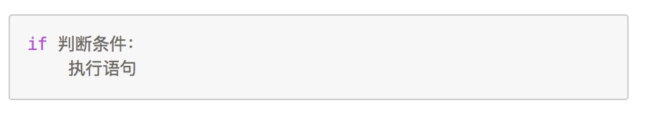
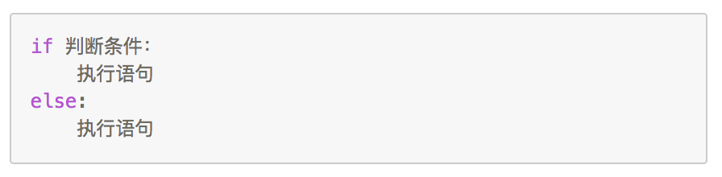
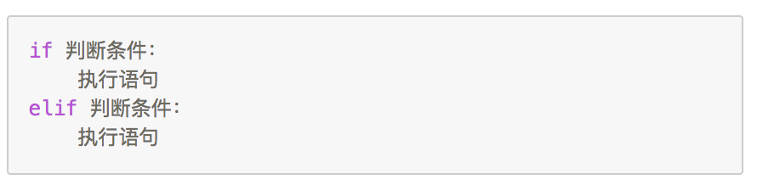
条件判断
判断条件为真（True）的时候才执行冒号后下面的语句
除了 if 语句外，还有 if-else 、 if-elif 语句

Slide 36
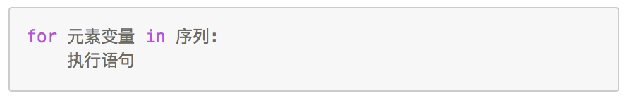
循环结构
for 循环是可以依次得到序列循环中每个元素，并依次处理

Slide 37

循环结构
while循环和for循环不同的是，它的停止条件是个人自己设定的：
判断条件和if语句是相同的，而什么时候用while呢？在你确定满足条件而不确定需要的循环次数时，那么while是最好的选择。

Slide 38
循环结构
break 跳出循坏
continue 跳出当前循环，不再执行后面的语句
pass 不做任何处理

Slide 39
第四部分 函数
学习完章节后，您将能够了解：
1、函数的调用和定义方法
2、文件读写函数
3、类的调用和定义方法

Slide 40
调用函数
要调用一个函数，需要知道函数的名称和参数，比如求绝对值的函数abs()，只有一个参数。
Python内置了很多有用的函数，我们可以直接调用，有关内置函数的可以在help（）查看函数的解释,，例如通过help(abs)查看abs函数的帮助信息。

Slide 41
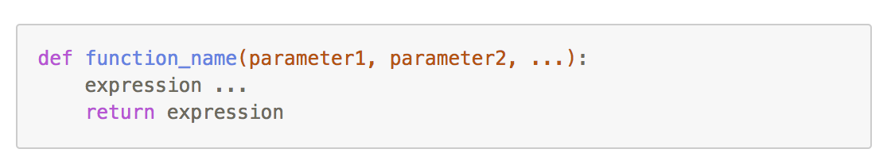
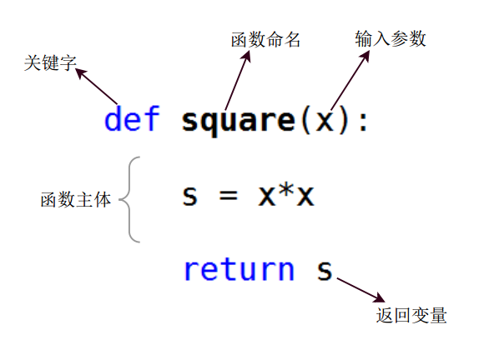
定义函数的规则
实例：平方函数，输入变量 x 返回其平方值 x²

Slide 42
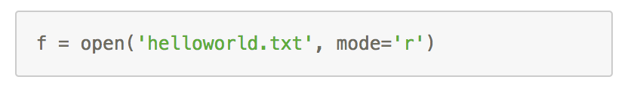
数据文件的读写
对文件操作之前需要用 open() 函数打开文件
mode 参数中的 r 指读出， w 指写入
打开之后将返回一个文件对象（file object），后续对文件内数据的操作都是基于这个文件对象的方法（method）来实现的

Slide 43
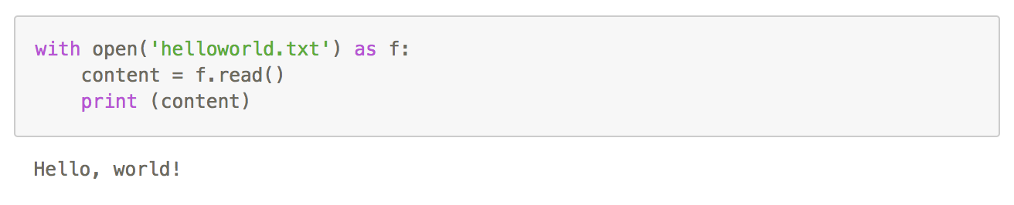
数据文件的读写
对文件数据的读取是用的 read() 方法， read() 方法将返回文件中的所有内容
用 print 打印所有内容会显示 Hello, world! ，记得每次用完文件后，都要关闭文件 f.close()。否则，文件就会一直被Python占用，不能被其他进程使用
也可以使用 with open() as f: 在操作后自动关闭文件

Slide 44
第五部分 类
学习完章节后，您将能够了解：
1、面向对象的概念
2、类的调用和定义方法

Slide 45
面向对象编程语言
Python语言是一种面向对象编程语言（Object-Oriented Programming Language），简称为OOP语言
无论是变量还是函数，它们都是属于某一个特定的类（class）。类中的对象叫做该类的实例（instance）
特定类的所有对象都与方法（method）相关联，这些方法类似于一个函数，我们编写一次之后，可以重复的调用
一旦某个对象属于某个特定类之后，该对象就可以使用该类的所有方法

Slide 46

类（class）
高中生类
属性：姓名、年龄、性别、分数
方法：对属性进行查询或修改、与其他同类发生一些关系、运算等等

Slide 47


对象（object）
高中生类
对象的属性
姓名：刘美丽
年龄：19
性别：女
成绩：3.78
……
对象的属性
姓名：王耀华
年龄：18
性别：男
成绩：3.51
……
共有的方法：
改变姓名、改变成绩等等
高中生1
高中生2

Slide 48
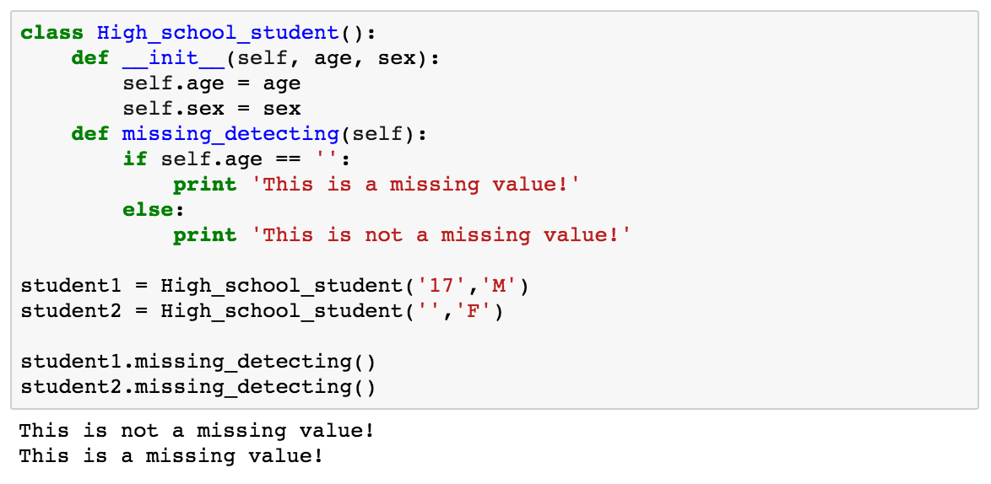
代码中的类和对象
类名
参数
初始化变量
初始化方法
函数体
类中的方法：
方法名
对象名
对象的初始化
对象调用类中的方法

Slide 49
第六部分 模块
学习完本课程后，您将能够了解：
1、模块的概念及调用模块的方法
2、内置模块
3、第三方模块

Slide 50
模块
模块内的情况及模块的交互
其他模块
（Python或C）
在Python中，一个.py文件就称之为一个模块（Module）
模块的执行环境：模块包含变量、函数、类以及其他的模块（如果导入的话），而函数也有自己的本地变量
模块
全局变量
import
变量
函数
类
函数
局部变量
import
import
其他模块
（Python或C）
类
成员
变量
函数
类
变量

Slide 51
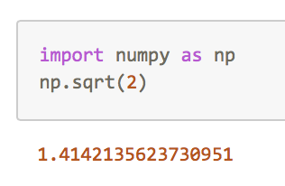
导入模块
模块的方式非常简单，在"import"后加上"模块名称"就可以了。
指定的方式是采用"import 模块名称 as 别名"。我们可以将"numpy"简记为"np"，并且在调用时，直接使用"np"就可以.
"numpy"后，我们就可以通过点符号"."连接模块名称和函数名，使用该模块中的函数和属性。

Slide 52
常用内建模块
内置电池（batteries included） 基础代码库，覆盖了网络通信、文件处理、数据库接口、图形系统、XML处理
内置模块举例
Math：提供常用的数值计算方法
Time：提供时间戳及时间格式化方法
random：提供随机数生成方法
os：提供对操作系统进行调用的接口
Json：提供Json文件读写相关方法
……
Notes:
random模块：可用于生成验证码，微信随机红包

Slide 53
常用第三方模块
所有的第三方模块都会在PyPI - the Python Package Index上注册，只要找到对应的模块名字，即可用easy_install或者pip安装。
截至2018年3月15日，已注册的第三方模块共有132284个。
第三方模块举例：
Requests：一个HTTP库
BeautifulSoup4：处理HTML文档
Numpy：科学计算
Pandas：数据处理与分析

Slide 54
Numpy 介绍
Numpy 是一个专门用于矩阵化运算、科学计算的开源Python
NumPy将Python相当于变成一种免费的更强大的Matlab系统
强大的 ndarray 多维数组结构
成熟的函数库
用于整合C/C++和Fortran代码的工具包
实用的线性代数、傅里叶变换和随机数模块
Numpy 和稀疏矩阵运算包scipy 配合使用非常方便

Slide 55
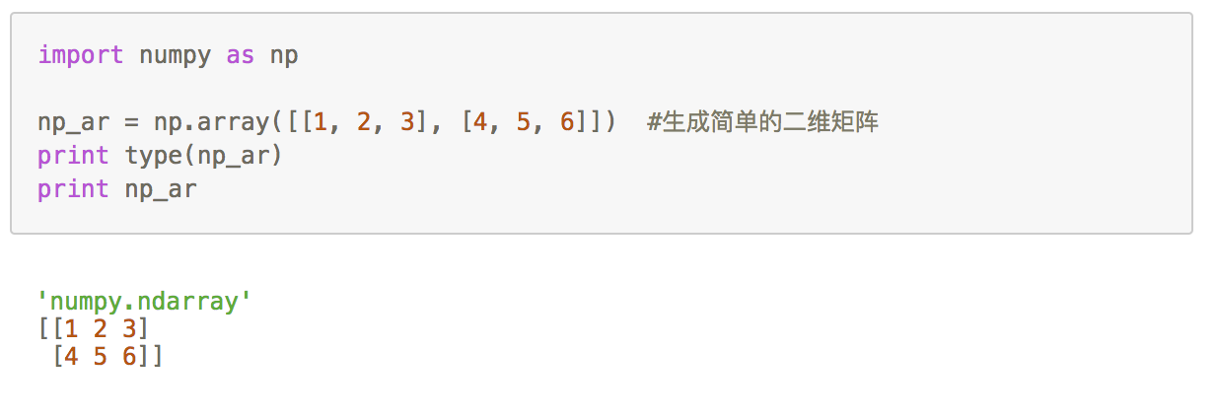
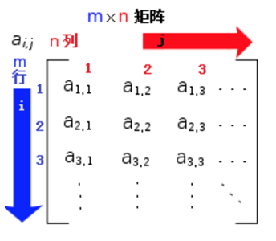
基本数据结构 ndarray
矩阵表示：使用Numpy，易得到二维矩阵

Slide 56
Pandas
pandas提供了使我们能够快速便捷地处理结构化数据的大量数据结构和函数
pandas兼具NumPy高性能的数组计算功能以及电子表格和关系型数据库灵活的数据处理功能
对于金融行业的用户，pandas提供了大量适合于金融数据的高性能时间序列功能和工具

Slide 57
数据文件操作——读入数据
pandas提供了一些用于将表格型数据读取为DataFrame对象的函数，常用的函数为read_csv和read_excel
函数的选项可以划分为几个大类
索引：将一个或多个列当做返回的DataFrame处理，以及是否从文件、用户获取列名
类型推断和数据转换：包括用户定义值的转换、缺失值标记列表等
日期解析：包括组合功能，比如将分散在多个列中的日期时间信息组合起来
迭代：支持对大文件进行逐块迭代
不规整数据问题：跳过一些行、页脚、注释或其他一些不重要的东西

Slide 58

谢谢

